Slide 1
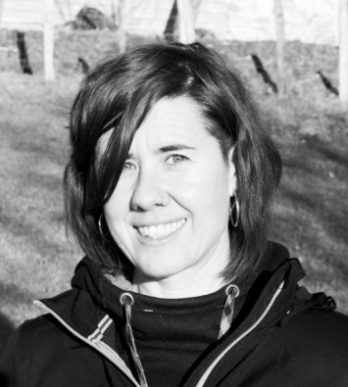
Gure haur eta nerabeak nola hezi berdintasunean
Cómo educar a nuestrxs hijxs en igualdad
Eider Goiburu Moreno

Slide 2
GAUR EGUN BERDINTASUNEAN HEZTEN DA FAMILIETAN?
¿Hoy en día educamos en igualdad en nuestras familias?

Slide 3
BETI EGITEN DUGU GENERO-HEZIKETA
GURE JARRERA ETA JOKABIDEEKIN
Siempre educamos en género a través de nuestras actitudes y comportamientos.

Slide 4
GIZA IZATE SEXUALA
Hecho sexual humano
Iturria: STEILAS (2015). Genero eta aniztasun sexualerako gida.

Slide 5
FEMINITATE ETA MASKULINITATE EREDUAK
Dinamikoak / Dinámicos
Interde-pendenteak/ Interdependientes
Eraikuntza soziala/ Construcción social
MODELOS DE FEMINIDAD Y MASCULINIDAD

Slide 6
FEMINITATE EREDU TRADIZIONALA
Eremu pribatua / Espacio privado.
Amatasuna-Zaintza / Maternidad-Cuidados.
Heteroaraua / Heteronormatividad.
Edertasuna / Belleza.
MODELO DE FEMINIDAD TRADICIONAL

Slide 7
MASKULINITATE EREDU HEGEMONIKOA
Boterea / Poder
Indarkeria / Violencia
Heteroaraua / Heteronormatividad
Homosoziabilitatea / Homosociabilidad
MODELO HEGEMÓNICO DE MASCULINIDAD

Slide 8
Genero sozializazioa Socialización de género
Eredu errealak / Modelos reales
Eredu sinbolikoak / Modelos simbólicos
Bitartekariak / Mediadores
Espazio esanguratsuak / Espacios significativos

Slide 9
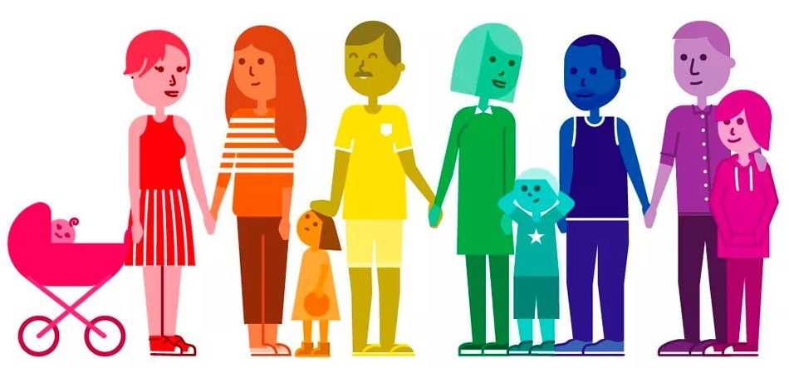
Eredu errealak Modelos reales
Familiak / Familias
Irakasleak / Profesorado
Inguruko pertsona errealak / Personas reales del entorno

Slide 10
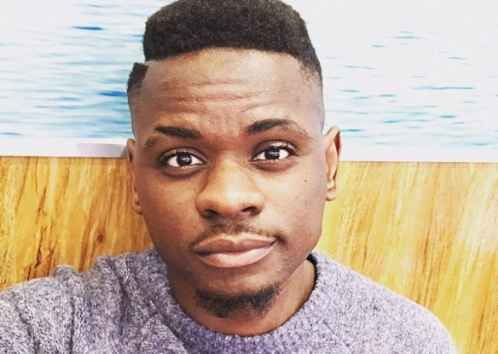
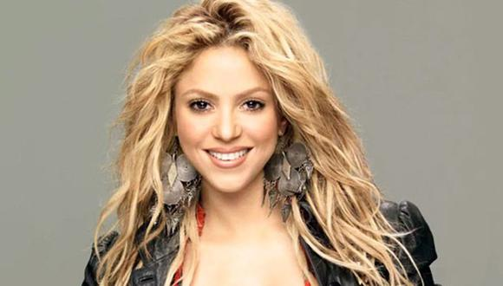
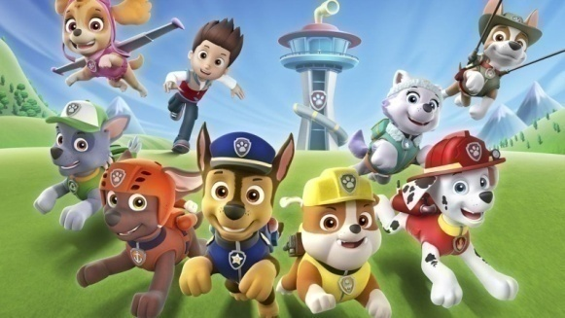
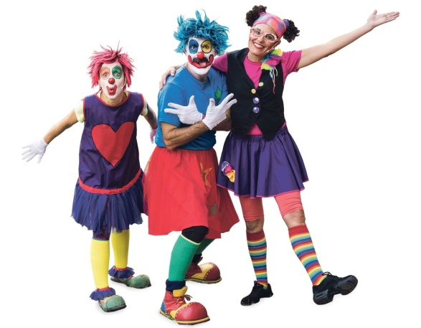
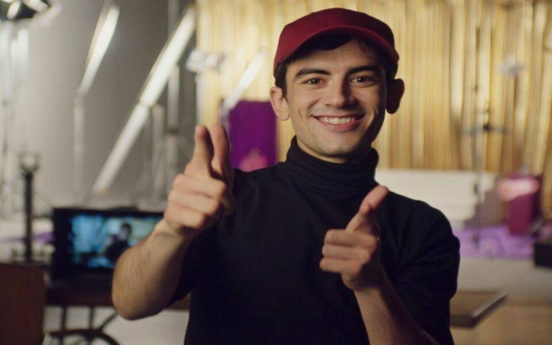
Eredu sinbolikoak: Erreferenteak
Modelos simbólicos: Referentes

Slide 11
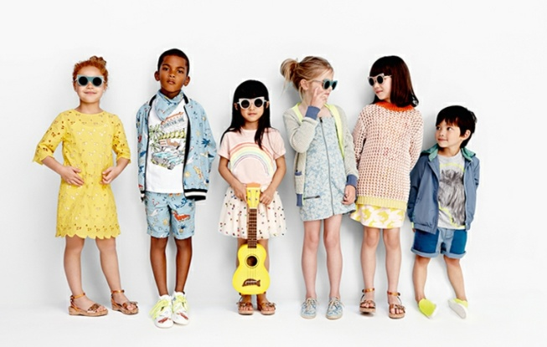
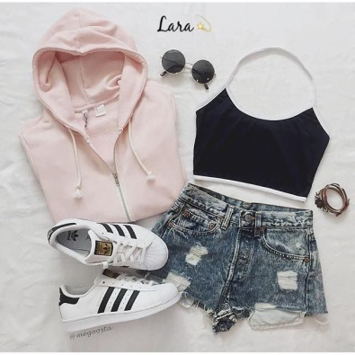
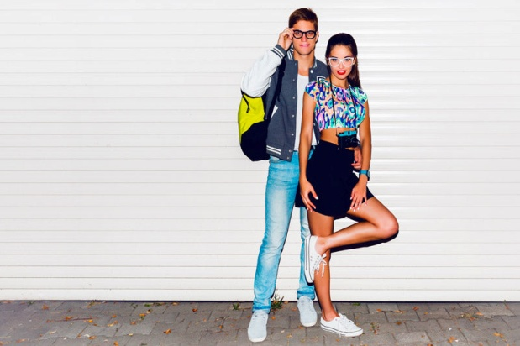
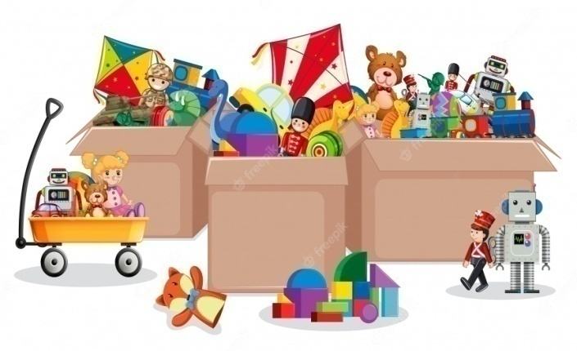
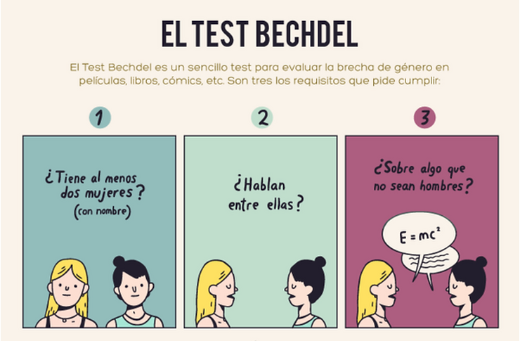
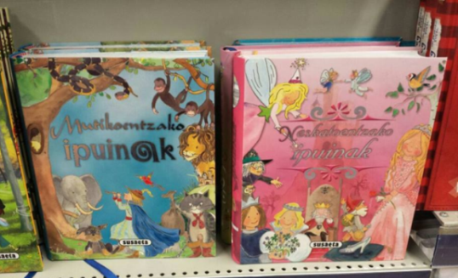
Bitartekariak Mediadores
Ropa, juguetes, libros, cuentos, cómics, series…
Arropa
Jostailuak
Liburuak, ipuinak, komikiak, telesailak…

Slide 12
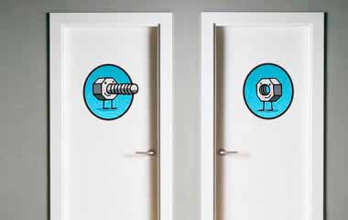
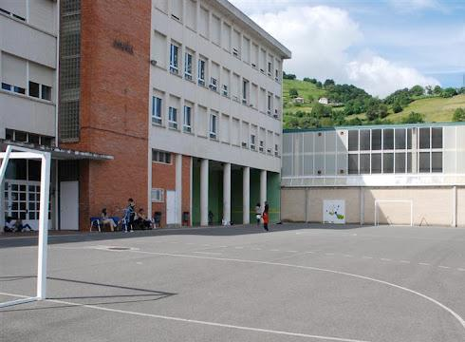
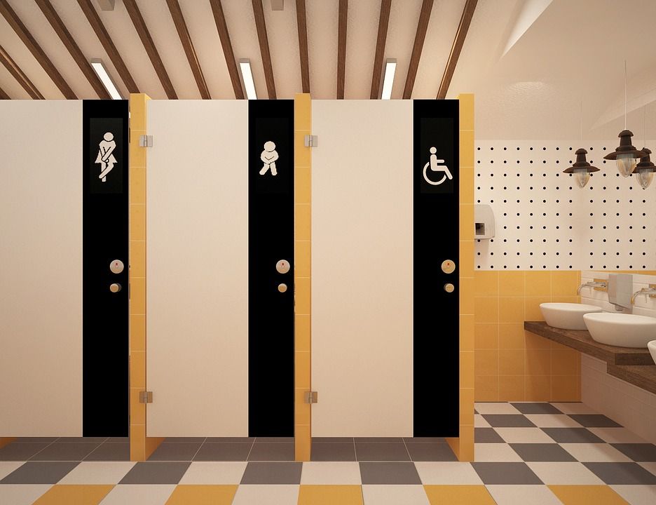
Espazio esanguratsuak
Espacios significativos
Komunak.
Aldagelak.
Patioak
Baños.
Vestuarios.
Patios

Slide 13
NOLA HEZI HAUR ETA NERABEAK BERDINTASUNEAN?
¿CÓMO EDUCAR A NUESTRXS HIJXS EN IGUALDAD?

Slide 14
Hezkidetza Coeducación
Gizonek eta emakumeek, beraien joera sexuala edozein izanda ere, eskubide, aukera, tratu, betebehar, itxaropen, baliabide, kargu, espazio, denbora, eskaera eta antzeko berdinak izan ditzaten lortzea helburu duen esku-hartze prozesu hezitzailea da, generoen arteko berdintasunetik eta genero diskriminaziorik ezetik abiatzen dena (Gonzalez eta Lomas, 2002 eta Simon, 2003tik egokitua). Hala, justizian eta berdintasunean oinarritutako jendartea lortzea bilatzen du hezkidetzak (Reizabal, Eldua eta Areizaga, 2015)
Es un proceso de intervención educativa cuyo objetivo es conseguir que hombres y mujeres, independientemente de su orientación sexual, tengan los mismos derechos, oportunidades, trato, obligaciones, expectativas, recursos, cargos, espacios, tiempos, demandas y similares, partiendo de la igualdad de género y de la no discriminación de género. (Gonzalez y Lomas, 2002 y adaptado de Simon, 2003). Así, la coeducación busca una sociedad basada en la justicia y la igualdad (Reizabal, Eldua y Areizaga, 2015)

Slide 15
HEZKIDETZARAKO GAKOAK Pautas para la coeducación
Aniztasuna balioan jarri: erreferentzialtasuna (askotariko familia ereduak, sexu izaera anitzak...)
Genero estereotipoei buruzko ikuspegi kritikoa eskaini (maskulinitate eredu hegemonikoa eta feminitate eredu tradizionala).
Iruditegi sinbolikoa zabaldu.
Autoezagutza bultzatu aukera anitzak eskainiz.
Adimen emozionala landu.
Komunikazio habileziak landu.
Haur eta nerabeen sujektu izaera aitortu.
Esan eta izan: Norberari buruzko hausnarketa.
Poner en valor la diversidad: referencialidad (modelos familiaren diversos, diversidad sexual...)
Ofrecer una visión crítica sobre los estereotipos de género (modelos de feminidad tradicional y modelo de masculinidad hegemónica).
Ampliar en imaginario simbólico.
Promover el autoconocimiento ofreciendo diversas opciones.
Trabajar la inteligencia emocional.
Trabajar las habilidades de comunicación.
Entender la infancia y la adolescencia como sujetos activos.
Coherencia: Análisis de las propias actitudes y conductas.

Slide 16
BALIABIDEAK: Recursos:
Sexkuntza. Gipuzkoako Foru Aldundia.
Beldur Barik eta NAHIKO. Emakunde
48 libros para hacer educación sexual con peques desde la infancia
Sexu-heziketa: Kalitatezko harremanen alde. Gazteen Euskal Behatokia.

Slide 17
Eider Goiburu Moreno

